Slide 1
Разработка программно-аппаратной платформы с возможностью защищенного хранения информации и защищенными протоколами передачи информации
Руководитель работы: аспирант кафедры №12 НИЯУ МИФИ Даньшин В.В.
Рецензент: Руководитель проектов. Департамент внедрения бизнес приложений ООО «Транс-ИТ» Веселов Д.А.
Студент-дипломник: Клюев Д.В.

Slide 2
Актуальность
По данным BSA (Business Software Alliance), доля нелегальных копий программных продуктов в России составляет 95 % — это дает основание относиться к компьютерному пиратству как к национальному бедствию.
Существующие решения:
Hardlock от компании Aladdin
HASP (Hardware Against Software Piracy) от компании Aladdin
eToken от компании Aladdin
Sentinel RMS от компании SafeNet
Sentinel LDK от компании SafeNet
Sentinel HL от компании SafeNet
Заказчиком были отмечены следующие недостатки:
Завышенная стоимость
Отсутствие гибкости аппаратной части ключа
Наличие готовых эмуляторов в общем доступе
Короткие сроки жизни для ранее созданных систем защит (менее 6 месяцев) из-за широкой распространенности на рынке программного обеспечения.

Slide 3
Цели и задачи
Цель: создать систему, предназначенную для хранения критически важных данных во flash памяти микроконтроллера в защищенном виде. Flash память должна хранить константы, алгоритм работы и другую ключевую информацию защищаемого ПО
Система должна выполнять следующие функции:
1) Обеспечивать защиту данных от несанкционированного доступа
2) Производить форматирование содержимого flash и EEPROM памяти микроконтроллера при обнаружении несанкционированного доступа
3) Форматировать память по завершению условий лицензии
4) Иметь защищенный протокол взаимодействия микроконтроллера и ПК
5) В случае форматирования осуществлять вывод причины форматирования, серийного номера ключа и времени форматирования

Slide 4
Схема защиты ПО
Библиотеки ПО
Ключ
Библиотеки машинного обучения
Библиотека работы с ключом
Интерфейс USB шины
База данных
Библиотеки обработки видеопотока
Условия лицензии
Аппаратный подсчет времени
Клиентский модуль интерфейса
Шифрование
Видео поток
Пользовательский интерфейс
Библиотеки для работы с MySQL

Slide 5
Отслеживаемые причины форматирования памяти МК
Неверный L конфигурационный фьюз - байт
Неверный H конфигурационный фьюз - байт
Неверный E конфигурационный фьюз - байт
Неверный блокировочный LOCK-байт
Пароль введен неверно N раз
Команда форматирования от защищаемого ПО
Истек срок действия лицензии
Превышено число положительных корректировок времени
Превышено число отрицательных корректировок времени
Превышено число неверных команд
Аппаратный сброс МК. Замыкание ножки RST на GND
Понижение питания МК. Срабатывание подсистемы Brown-out Detection(BOD)
Подключение посторонних приборов к МК

Slide 6
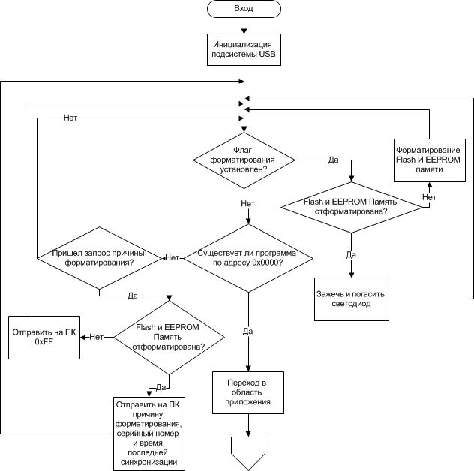
Алгоритм работы загрузчика

Slide 7
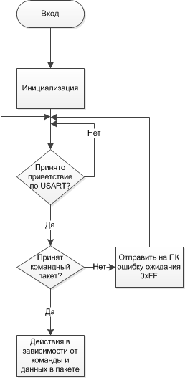
Упрощенный алгоритм работы управляющей программы МК

Slide 8
Реализованы следующие тесты:
Отдельные функции
Протокол передачи данных межу ПК и МК
Подсистема подсчета времени
Моделирование угроз НСД.
Независимое тестирование на фабрике по производству ключей к защищаемому ПО.

Slide 9
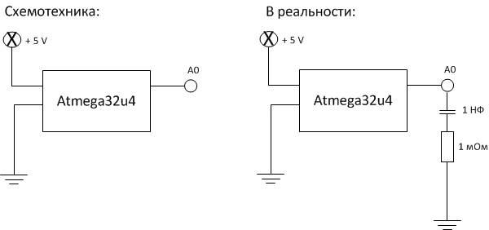

Реализация проверки наличия подключения посторонних устройств к МК
НОВИНКА
В литературе и сети интернет аналогов не найдено
Есть возможность подобрать коридоры допустимых значений для разных сторонних корпусов.

Slide 10


Slide 11
Спасибо за внимание
А также мы можем обсудить следующее:
Работа подсистемы двойного учета времени без источника независимого питания
Обсудить детали тестирования
Обсудить опыт эксплуатации разработанных ключей в условиях реального производства.

